Slide 1

Бюджет для граждан
Исполнение бюджета Североуральского городского округа
за 2019 год

Slide 2

Показатели исполнения доходов бюджета МО Североуральский городской округ за 2019 год
Наименование доходов бюджета | Первоначальный план на 2019 год (млн.руб.) | Уточненный план на 2019 год (млн.руб.) | Исполнено за 2019 год (млн.руб.) | % исполнения уточненного плана
НАЛОГОВЫЕ И НЕНАЛОГОВЫЕ ДОХОДЫ | 463,8 | 463,8 | 451,8 | 97,4
Налоговые доходы | 397,1 | 393,0 | 384,3 | 97,9
Налоги на прибыль, доходы | 328,0 | 323,9 | 317,3 | 98,0
Налоги на товары (работы, услуги), реализуемые на территории Российской Федерации | 17,0 | 17,0 | 15,9 | 93,8
Налоги на совокупный доход (ЕНВД, упрощенная и патентная системы налогообложения) | 28,3 | 28,3 | 24,9 | 88,2
Налог на имущество физических лиц | 7,1 | 7,1 | 7,2 | 101,9
Земельный налог | 11,3 | 11,3 | 11,3 | 101,8
Государственная пошлина | 5,4 | 5,4 | 7,7 | 142,3
Неналоговые доходы | 66,7 | 70,8 | 67,2 | 94,9
Доходы от использования имущества, находящегося в государственной и муниципальной собственности | 49,7 | 49,7 | 49,0 | 68,5
Платежи при пользовании природными ресурсами | 11,1 | 11,1 | 5,0 | 45,4
Доходы от оказания платных услуг и компенсации затрат государства | 0,4 | 0,4 | 0,9 | 240,0
Доходы от продажи материальных и нематериальных активов | 3,2 | 7,3 | 7,9 | 107,8
Штрафы, санкции, возмещение ущерба | 2,3 | 2,3 | 4,4 | 193,7
БЕЗВОЗМЕЗДНЫЕ ПОСТУПЛЕНИЯ | 925,2 | 1231,6 | 1222,1 | 99,2
ВСЕГО ДОХОДЫ БЮДЖЕТА СЕВЕРОУРАЛЬСКОГО ГОРОДСКОГО ОКРУГА | 1388,9 | 1695,4 | 1673,9 | 98,7

Slide 3
Структура доходов бюджета за 2019 год
Структура доходов бюджета за 2019 год
Доходы бюджета Североуральского городского округа | Сумма (в млн.рублей) | Удельный вес (в процентах)
Налоговые доходы | 384,3 | 23%
Неналоговые доходы | 67,2 | 4%
Безвозмездные поступления | 1 222,1 | 73%
Итого доходов | 1 673,9 | 100%
Налоговые доходы | 384,3 | 100%
Налог на доходы физических лиц | 317,3 | 83%
Акцизы по подакцизным товарам (продукции), производимым на территории Российской Федерации | 15,9 | 4%
Налоги на совокупный доход (упрощенная и патентная системы налогообложения, ЕНВД, единый сельскохозяйственный налог) | 24,9 | 6%
Земельный налог | 11,3 | 3%
Налог на имущество физических лиц | 7,2 | 2%
Государственная пошлина | 7,7 | 2%
Неналоговые доходы | 67,2 | 100%
Доходы от использования имущества | 49,0 | 73%
Плата за негативное воздействие на окружающую среду | 5,0 | 7%
Доходы от оказания платных услуг и компенсации затрат | 0,9 | 1%
Доходы от продажи материальных и нематериальных активов | 7,9 | 12%
Штрафы, санкции, возмещение ущерба | 4,4 | 7%
Безвозмездные поступления | 1 222,1 | 100%
Дотации | 18,9 | 2%
Субсидии | 488,8 | 40%
Субвенции | 613,8 | 50%
Иные межбюджетные трансферты | 103,0 | 8%

Slide 4
Итоги социально-экономического развития
Основой экономического потенциала Североуральского городского округа являются обрабатывающие производства
На 1 января 2020 года на территории Североуральского городского округа зарегистрировано 302 юридических лица

Slide 5
Показатели занятости населения по отраслям экономики

Slide 6
Расходы бюджета
РАСХОДЫ БЮДЖЕТА - выплачиваемые из бюджета денежные средства
РАСХОДЫ БЮДЖЕТА исполнялись по:
11
разделам бюджетной классификации
5
главным распорядителям
15
муниципальным программам

Slide 7
Отраслевая структура расходов в 2019 году
(тысяч рублей)
Показывает фактическое исполнение от плановых назначений

Slide 8
Исполнение расходов бюджета СГО за 2019 год по муниципальным программам, 1576278,2 тыс.рублей

Slide 9
Расходы бюджета
Среднемесячная заработная плата
работников муниципальных учреждений
(в рублях)
 | 2016 год | 2017 год | 2018 год | 2019 год | 2020 год
Педагогические работники дошкольных образовательных учреждений | 29515,0 | 28915,3 | 29572,4 | 33354,7 | 35816,9
Педагогические работники общеобразовательных учреждений | 32223,0 | 31784,3 | 32487,9 | 35256,7 | 38121,2
Работники учреждений культуры и искусства | 24719 | 30650,0 | 33874,0 | 36777,0 | 38003,0
Работники учреждений физической культуры и спорта | 15650 | 15513,0 | 17954,1 | 20256,0 | 21293,0

Slide 10
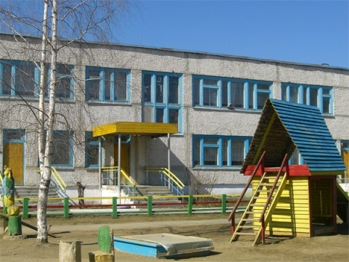
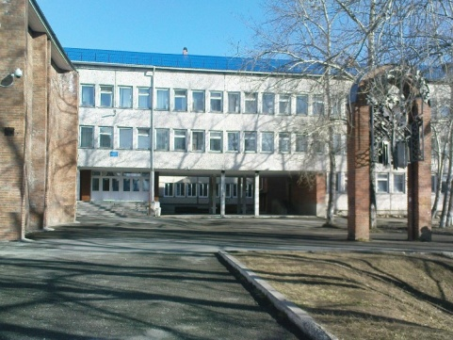
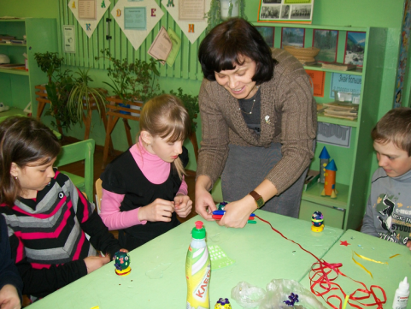


Расходы на образование
Оказание услуг в сфере образования осуществляют:
9 дошкольных учреждений, которые посещают 2222 детей
9 общеобразовательных учреждений, с числом учащихся 4682 человека
7 учреждений дополнительного образования
1 учреждение молодежной политики, 4 молодежно-подростковых клубов
4 прочих учреждения

Slide 11
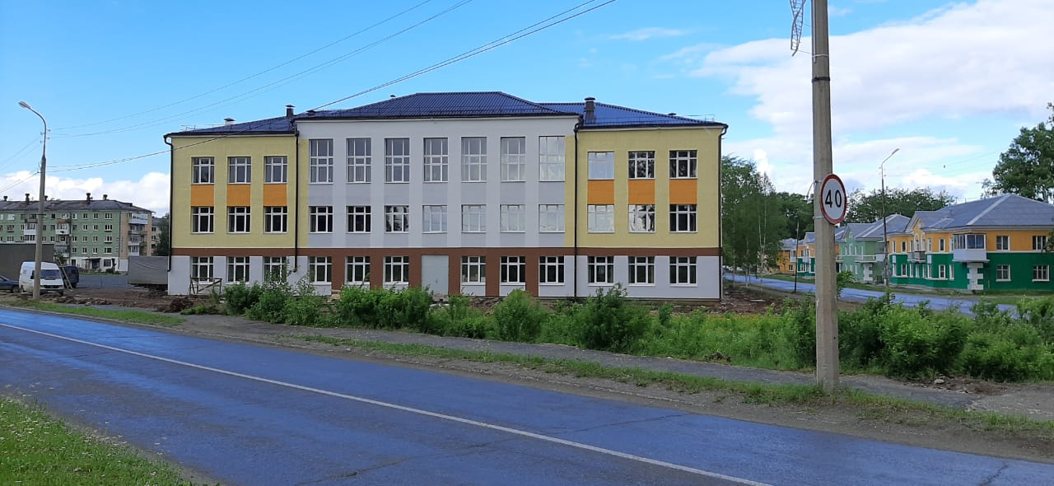
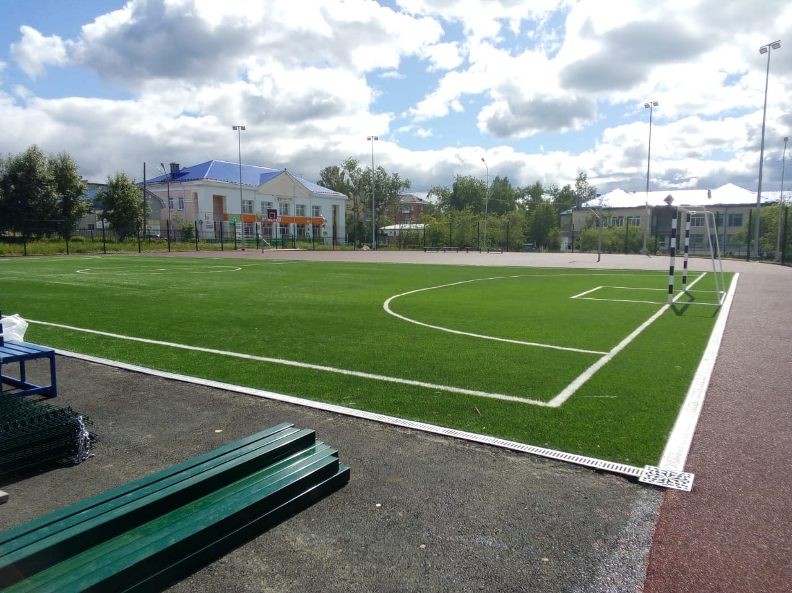
Расходы на образование
Приоритетные направления расходов в области образования в 2019 году
В 2019 году начат капитальный ремонт здания школы №7 в сумме 63823,7 тыс.руб. за счет областного и местного бюджетов
В 2019 году начато оборудование спортивной площадки МАОУ СОШ № 11 в сумме 9880,9 тыс.руб. за счет местного бюджета

Slide 12
Расходы на образование
Основные направления расходов в области образования
Содержание и обеспечение деятельности муниципальных учреждений образования в сумме 721,2 млн. рублей
Организация питания в общеобразовательных учреждениях в сумме 33,5 млн. рублей
Организация оздоровительной кампании детей в сумме 17,9 млн. рублей
Трудовая занятость молодежи в возрасте от 14 до 18 лет в сумме 1,5 млн. рублей
Проведение мероприятий с различными категориями молодежи в сумме 1,5 млн. рублей

Slide 13
Расходы на образование
Основные направления расходов в области образования
Капитальный ремонт школ и детских садов в сумме 59,8 млн. рублей
Капитальный и текущий ремонт загородного лагеря в сумме 2,1 млн. рублей;
Расходы на осуществление мероприятий по обеспечению антитеррористической защищенности объектов в сумме 25,5 млн.рублей
Создание в образовательных организациях условий для получения детьми-инвалидами качественного образования в сумме 1, 4 млн. рублей

Slide 14
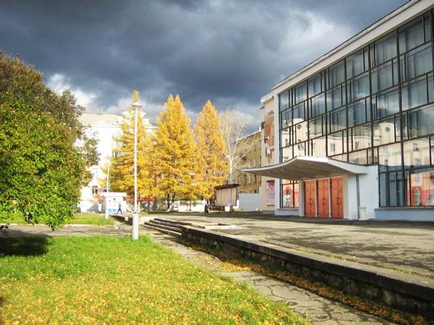
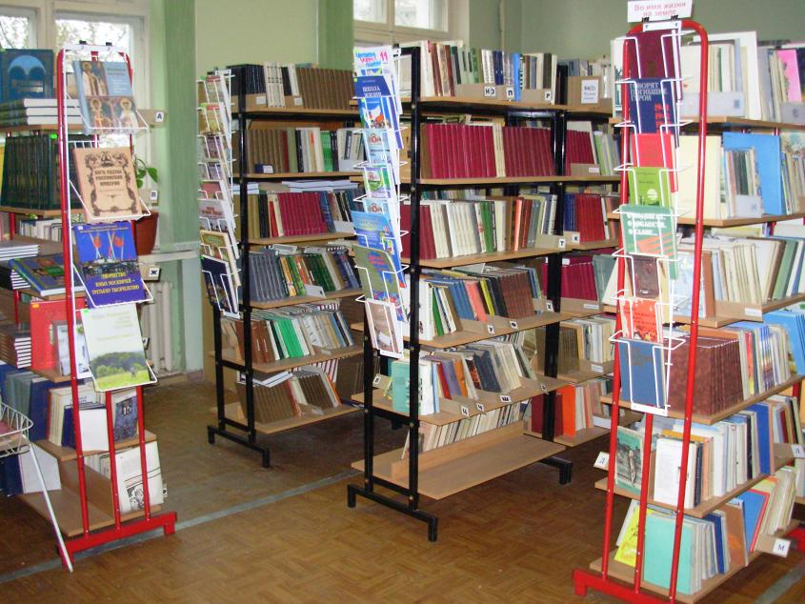
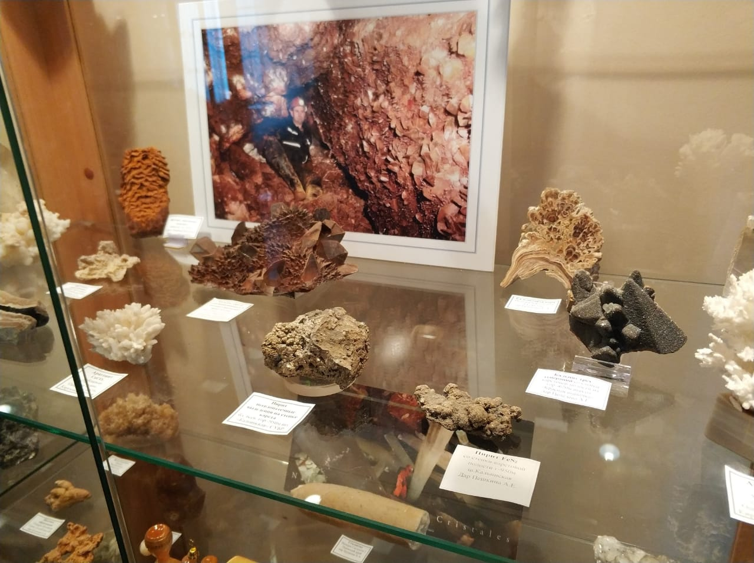
Расходы на культуру
Оказание услуг в сфере культуры осуществляют :
Центр культуры и искусства и 8 структурных подразделений
10 библиотек
Музей

Slide 15
КУЛЬТУРА, КИНЕМАТОГРАФИЯ
За 2019 год исполнение по разделу составляет 88221,1 ТЫС. РУБ.
обеспечение деятельности муниципального музея, информатизацию музея, приобретение компьютерного оборудования и лицензионного программного обеспечения, подключение музея к сети Интернет
Капитальный ремонт детского юношеского досугового центра «Ровесник» в поселке 3-ий Северный за счет средств областного и местного бюджетов
4875,7 тыс. руб.
16598,1 тыс.руб.
обеспечение деятельности муниципальных библиотек, на информатизацию библиотек, на комплектование книжных фондов, на приобретение компьютерного оборудования и лицензионного программного обеспечения, подключение муниципальных библиотек к сети Интернет
Капитальный ремонт и ремонт памятников истории и культуры, относящихся к муниципальной собственности
13572,7 тыс. руб.
799,4 тыс.руб.
обеспечение деятельности учреждений культуры и искусства культурно- досуговой сферы, проведение мероприятий в сфере культуры
Расходы на оснащение специальным оборудованием, музыкальным оборудованием, инвентарем и музыкальными инструментами учреждения культуры
50800,8
тыс. руб.
1574,4 тыс.руб.

Slide 16
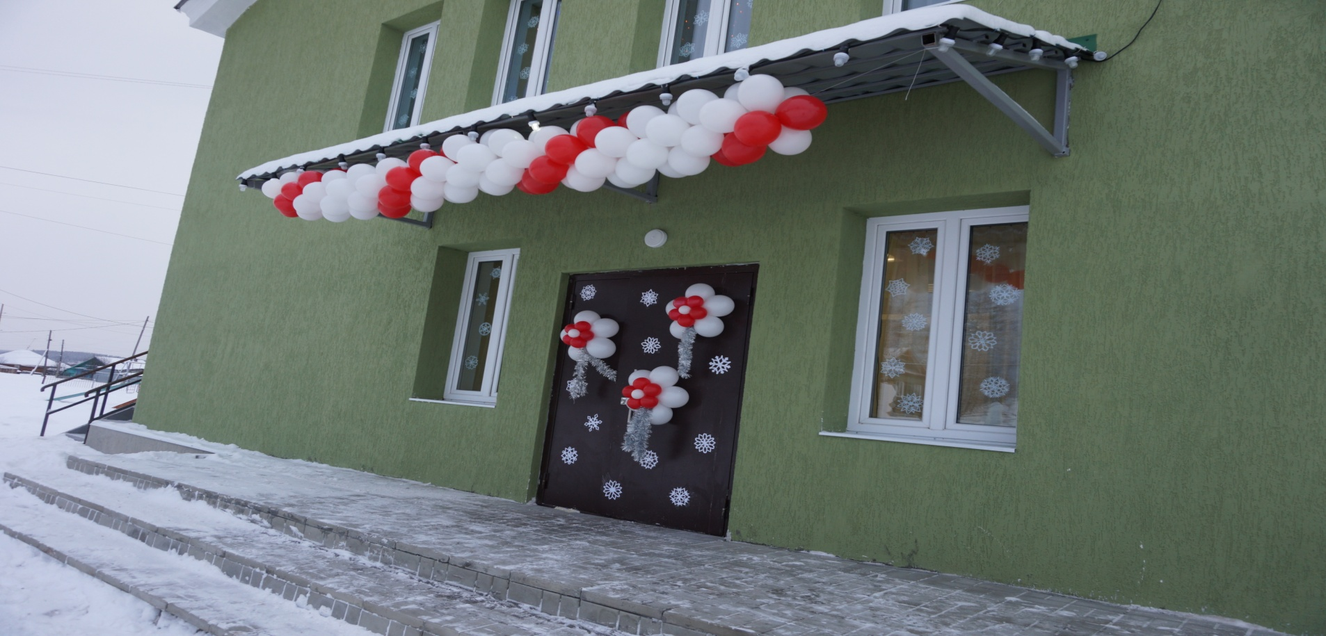
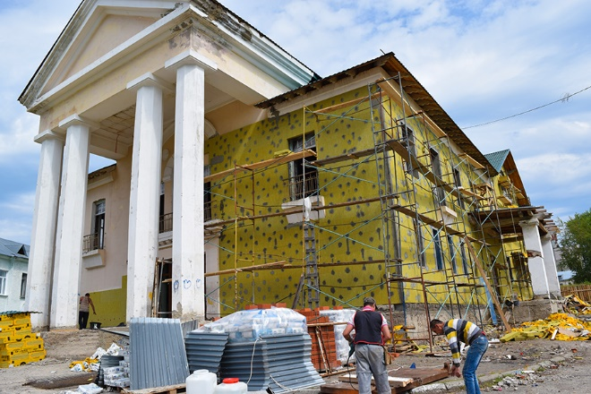
Приоритетные направления расходов в области культуры
Капитальный ремонт ДЮДЦ «Ровесник» в пос.3-ий Северный. Расходы составили 16,6 млн. рублей за счет средств областного и местного бюджетов.

Slide 17
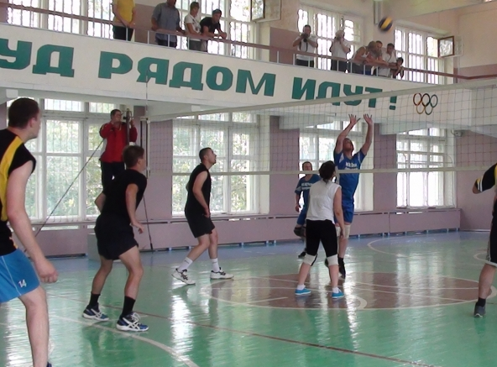
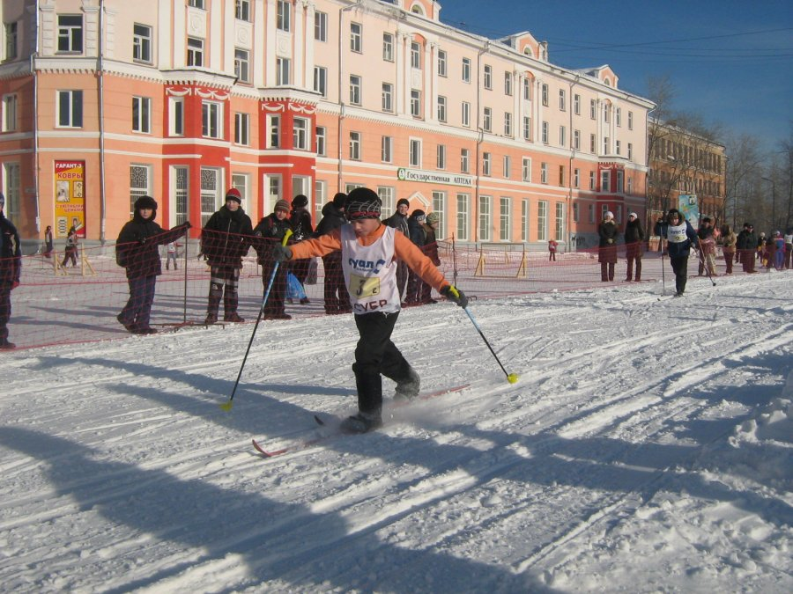
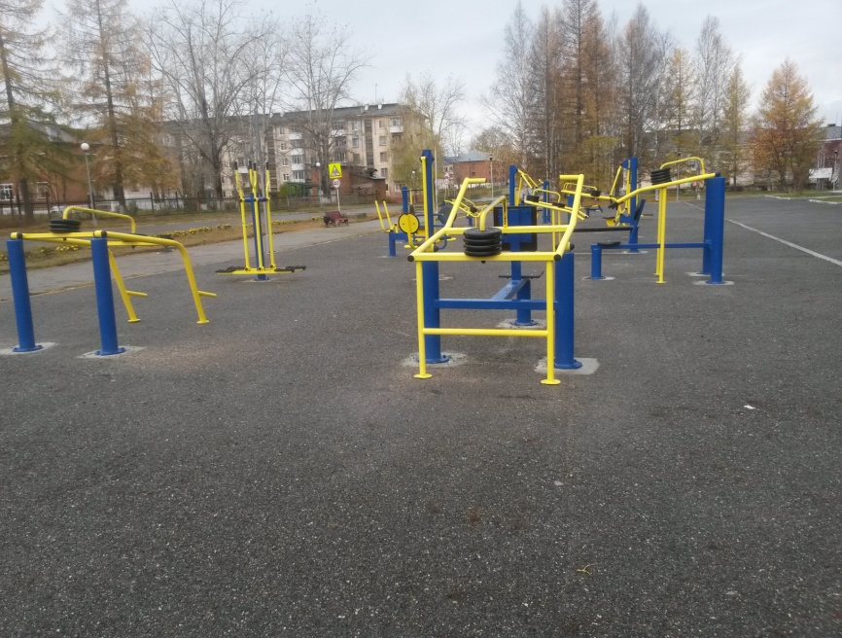
Расходы на физическую культуру и спорт
Основные направления расходов в области физической культуры и спорта:
Проведение физкультурно-
оздоровительных и спортивно-
массовых мероприятий
Создание спортивных площадок для занятий уличной гимнастикой
Поддержка спортивных команд
и клубов для участия в
спортивных соревнованиях

Slide 18
ФИЗИЧЕСКАЯ КУЛЬТУРА И СПОРТ
Расходы по подразделу составляют 49423,8 тыс. руб.
47607,5 тыс. руб.
Расходы на обеспечение деятельности муниципальных учреждений в сфере физической культуры и спорта, в т.ч. на организацию и проведение физкультурно-оздоровительных и спортивно-массовых мероприятий разного уровня
16,0 тыс.руб.
На курсы обучения и повышения квалификации.
1016,6 тыс.руб.
Мероприятия по поэтапному внедрению Всероссийского физкультурно - спортивного комплекса «Готов к труду и обороне», создание спортивных площадок (оснащение спортивным оборудованием) для занятий уличной гимнастикой, поддержка объектов спортивной направленности по адаптивной физической культуре
200,0 тыс.руб.
Приобретение спортивного инвентаря, оборудования и хоккейной формы для МАУ «Физкультура и спорт»

Slide 19
НАЦИОНАЛЬНАЯ БЕЗОПАСНОСТЬ И ПРАВООХРАНИТЕЛЬНАЯ ДЕЯТЕЛЬНОСТЬ
За 2019 год исполнение по разделу составляет 8555,6 тыс. руб.

Slide 20
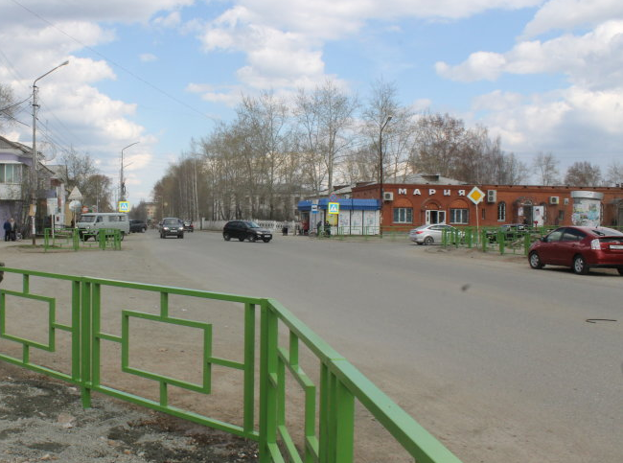
НАЦИОНАЛЬНАЯ ЭКОНОМИКА
За 2019 год исполнение по разделу составляет 84938,9 тыс. руб.
Приоритетные направления расходов в области национальной экономики
Ремонт и содержание автомобильных дорог Североуральского городского округа за счет средств местного бюджета в сумме 20,1 млн. рублей;

Slide 21
НАЦИОНАЛЬНАЯ ЭКОНОМИКА
1065,6 тыс.руб.
4429,8 тыс.руб.
76517,4
тыс. руб.
Расходы направлены на регулирование численности безнадзорных собак
Расходы на предоставление субсидий из бюджета СГО организациям, осуществляющим регулярные пассажирские перевозки по социально - значимым маршрутам – 999,8 т.р.; работы, связанные с осуществлением регулярных перевозок пассажиров и багажа автомобильным транспортом общего пользования по муниципальной маршрутной сети в границах Североуральского городского округа по регулируемым тарифам – 3430,0 т.р.
Расходы направлены:
на содержание автомобильных дорог и искусственных сооружений на них в сумме 17222,1 тыс.руб.;
На ремонт автомобильных дорог в сумме 2921,5 тыс.руб.;
на разработку и экспертизу проектно-сметной документации по капитальному ремонту в сумме 3525,4 тыс.руб.;
реконструкции автомобильного моста через р. Сарайная в сумме 3175,9 тыс.руб.;
реконструкция автомобильной дороги ул. Ленина пос. Калья в сумме 45173,5 тыс. руб.;
- мероприятия, направленные на обеспечение безопасности дорожного движения в сумме 4499,0 тыс.рублей.

Slide 22
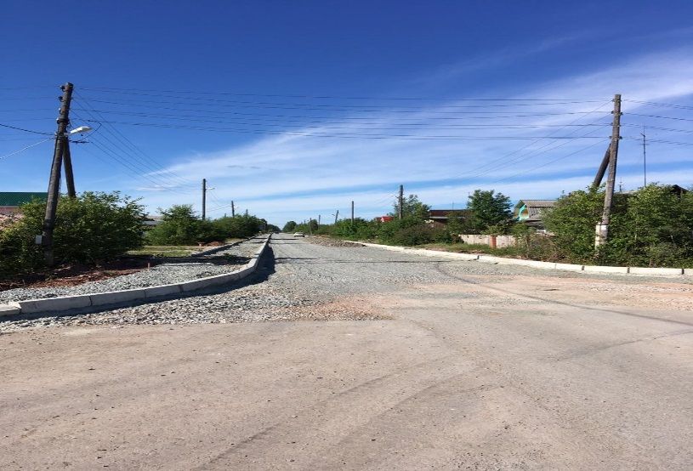
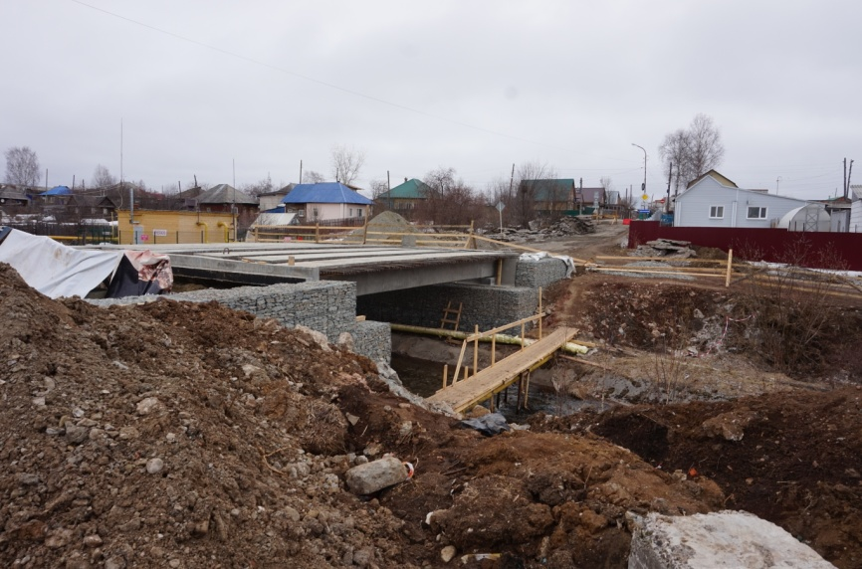
НАЦИОНАЛЬНАЯ ЭКОНОМИКА
Приоритетные направления расходов в области национальной экономики
В 2019 году была начата реконструкция автомобильной дороги улицы Ленина пос.Калья в сумме 45,2 млн. руб. и моста через р. Сарайная г. Североуральска в сумме 3,2 млн. руб. за счет средств областного и местного бюджетов

Slide 23
НАЦИОНАЛЬНАЯ ЭКОНОМИКА
795,9
тыс.руб.
2130,2 тыс. руб.
Реализация мероприятий по информатизации в рамках софинансирования областной подпрограммы «Информационное общество Свердловской области»
Расходы направлены:
на реализацию мероприятий подпрограммы «Развитие и поддержка малого и среднего предпринимательства в Североуральском городском округе» на формирование инфраструктуры поддержки субъектов малого и среднего предпринимательства и обеспечение ее деятельности в сумме 109,0 тыс.руб.;
- на реализацию мероприятий подпрограммы «Подготовка документов территориального планирования, градостроительного зонирования и документации по планировке территории Североуральского городского округа» в сумме 800,0 т. р.;
на реализацию мероприятий подпрограммы «Создание системы кадастра Североуральского городского округа» в сумме 55,0 тыс.руб.;
на реализацию мероприятий подпрограммы «Формирование земельных участков занятых парками, скверами, водными объектами и иными территориями общего пользования» в сумме 36,0 тыс.руб.
на реализацию мероприятий программы «Управление муниципальной собственностью Североуральского городского округа» в сумме 285,5 тыс.руб.;
на реализацию мероприятий подпрограммы «Развитие туризма и туристского продукта на территории Североуральского городского округа» в сумме 649,5 тыс.руб.
на реализацию мероприятий программы «Формирование законопослушного поведения участников дорожного движения в Североуральском городском округе» в сумме 15,0 тыс.руб.
Расходы на исполнение судебных актов в сумме 180,2 тыс.руб.

Slide 24
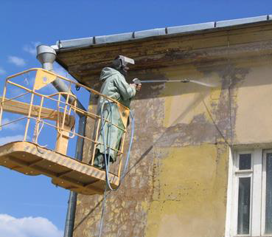
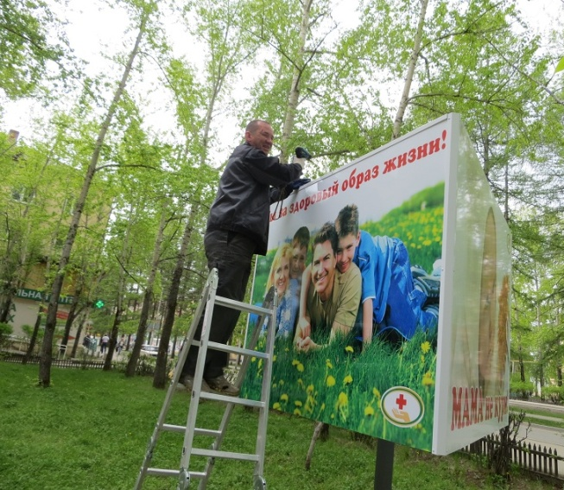
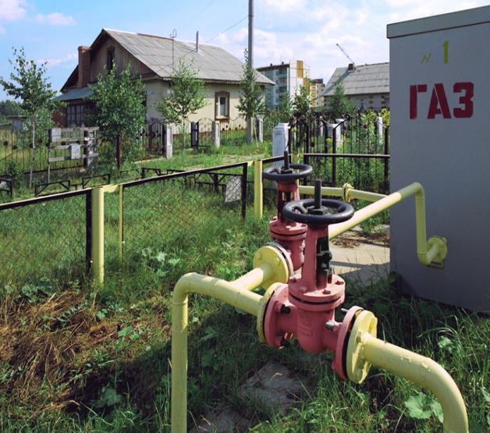
Расходы на жилищно-коммунальное хозяйство
Исполнение по разделу за 2019год составляет 173,0 млн. руб.
Три основных направления в расходовании средств:
Финансирование
мероприятий в
области коммунального
хозяйства (75,3 млн.рублей)
Финансирование
мероприятий в
области жилищного
хозяйства ( 10,9 млн.рублей)
Благоустройство
территории
(71,8 млн.рублей)

Slide 25
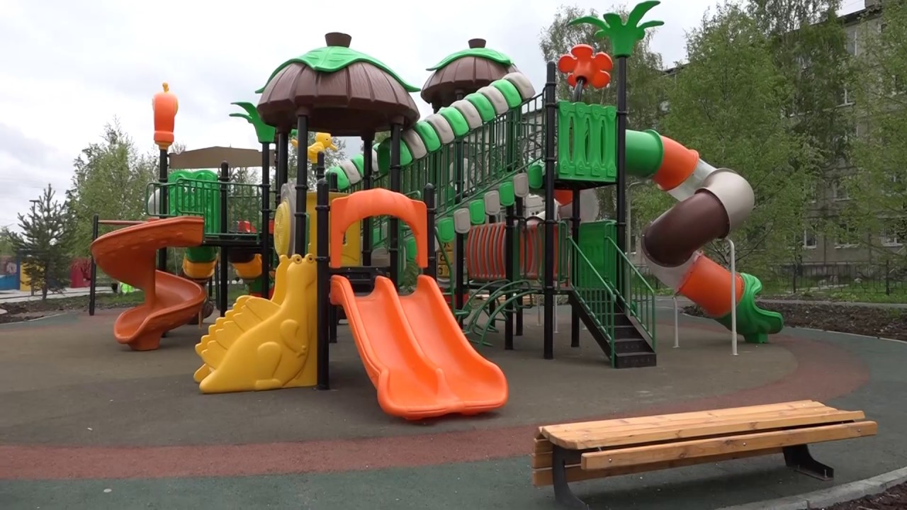
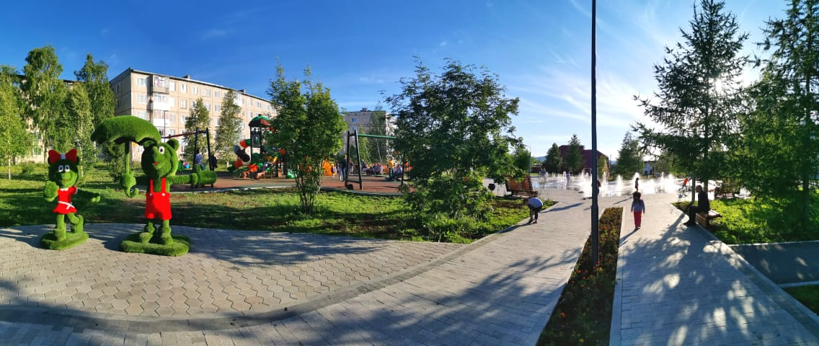
Расходы на жилищно-коммунальное хозяйство
Приоритетные направления расходов в области ЖКХ
Благоустройство Молодежного сквера по улице Ленина города Североуральска
в сумме 28,1 млн.руб. за счет средств областного и местного бюджетов.

Slide 26
Расходы на жилищно-коммунальное хозяйство
Приоритетные направления расходов в области ЖКХ
18899,0 тыс.руб.
Разработка, экспертиза проектно-сметной документации на строительство сетей водоснабжения в Североуральском городском округе
18930,5 тыс.руб.
Реконструкция, модернизация водопроводных сетей, сетей системы водоотведения, реконструкция тепловых сетей

Slide 27
ЖИЛИЩНО-КОММУНАЛЬНОЕ ХОЗЯЙСТВО за 2019 год исполнение по разделу составляет 172959,3 тыс. руб.
10885,9
тыс. руб.
75297,2
тыс. руб.
71814,8 тыс. руб.
14961,4
тыс. руб.
ЖИЛИЩНОЕ ХОЗЯЙСТВО
Расходы направлены: на обследование жилищного фонда на предмет признания его аварийным, на осуществление сноса аварийных домов и высвобождение земельных участков под новое жилищное строительство – 904,9 тыс.руб.
уплата взносов региональному оператору на капитальный ремонт общего имущества в многоквартирных домах в качестве собственников помещений в муниципальном жилищном фонде - 5738,9 тыс.руб.
предоставление субсидий на удешевление услуг по содержанию и ремонту муниципального специализированного жилищного фонда (общежитий) – 1500,0 тыс.руб.
Проведение капитального ремонта общего имущества муниципального жилищного фонда Североуральского городского округа, в том числе разработка проектно-сметной документации – 2742,1 тыс.руб.
Коммунальное – хозяйство
Расходы направлены на реализацию мероприятий по энергосбережению: оснащение зданий (строений, сооружений), находящихся в муниципальной собственности, многоквартирных жилых домов, жилых помещений, квартир приборами учета используемых энергетических ресурсов, в том числе разработка проектно-сметной документации в рамках реализации подпрограммы «Муниципальная программа по энергосбережению и повышению энергетической эффективности объектов Североуральского городского округа» - 38075,2 тыс.руб.
Организация электро-, тепло-, газо- и водоснабжения, водоотведения, снабжения населения топливом, в том числе путем погашения задолженности – 37222,0 тыс.руб.
Благоустройство
1.Расходы направлены на реализацию мероприятий по подпрограмме «Комплексное благоустройство территории Североуральского городского округа», в т.ч. :
-на благоустройство дворовых территорий Североуральского городского округа в сумме 600,0 тыс.руб.;
-на уличное освещение в сумме 18841,4 тыс.руб.;
-на озеленение в сумме 3364,7 тыс.руб.;
-на организацию и содержание мест захоронения в сумме 3400,9 тыс.руб.;
-на прочие мероприятия по благоустройству (содержание биоямы, содержание объектов благоустройства, памятников, обустройство новогоднего городка, аккарицидная обработка общественных мест, приобретение декоративного освещения для улиц, ремонт светодиодных консолей, приобретение, установка, ремонт остановочных комплексов в сумме 7631,3 тыс.руб.;
-на организацию деятельности по сбору, транспортированию, обработке, утилизации, обезвреживанию и захоронению твердых коммунальных отходов) в сумме 2309,1 тыс.руб.;
2. на закупку и установку осветительного оборудования в сумме 7041,2 тыс.руб.
3. Расходы направлены на реализацию подпрограммы «Комплексная экологическая программа Североуральского городского округа» в сумме 250,0 тыс.руб.
4. Расходы направлены на реализацию муниципальной программы Североуральского городского округа «Формирование современной городской среды на территории Североуральского городского округа в сумме 28376,2 тыс.руб. в т.ч. благоустройство общественных территорий – 28079,2 тыс.руб.
Другие вопросы в области жилищно-коммунального хозяйства
- Расходы направлены на обеспечение деятельности муниципального казенного учреждения «Служба заказчика» в сумме 14427,5 тыс.руб.;
Расходы направлены на оказание гарантированного перечня услуг по захоронению умерших граждан в сумме 533,9 тыс.руб.;

Slide 28
Расходы на жилищно-коммунальное хозяйство
РАСХОДЫ БЮДЖЕТА НА БЛАГОУСТРОЙСТВО ГОРОДА
тыс. рублей
N п/п | Наименование | План | Факт
1 | Уличное освещение (содержание сетей, оплата за потребленную электроэнергию) | 18847,8 | 18841,4
2 | Комплексное благоустройство общественных территорий, проектно-изыскательские работы по благоустройству общественных территорий | 28594,7 | 28376,2
3 | Озеленение территории города (обрезка кустарников, устройство цветников, уход за газонами, выкашивание травы, подрезка крон деревьев) | 3364,7 | 3364,7
4 | Организация и содержание мест захоронения | 3462,1 | 3400,9
5 | Проведение комплекса профилактических работ по уходу за объектами благоустройства (уход за объектами благоустройства) | 1718,3 | 1718,3
6 | Обустройство новогодних городков | 3994,8 | 3937,0
7 | Содержание памятников | 656,8 | 656,8
8 | Обустройство мест общего пользования | 90,7 | 90,7
9 | Содержание биоямы (скотомогильник) | 96,5 | 82,7
10 | Уборка и транспортировка трупов безнадзорных животных | 6,2 | 6,2
11 | Аккарицидная обработка общественных мест | 83,0 | 83,0

Slide 29
Расходы на жилищно-коммунальное хозяйство
РАСХОДЫ БЮДЖЕТА НА БЛАГОУСТРОЙСТВО ГОРОДА
тыс. рублей
N п/п | Наименование | План | Факт
12 | Приобретение, установка, ремонт остановочных комплексов | 567,4 | 565,4
13 | Приобретение декоративного освещения для улиц города, ремонт светодиодных консолей | 491,2 | 491,2
14 | Организация деятельности по сбору, транспортированию, обработке, утилизации, обезвреживанию и захоронению твердых коммунальных отходов | 2309,1 | 2309,1
15 | Закупка и установка осветительного оборудования с заменой неэффективного на энергосберегающее | 7041,2 | 7041,2
16 | Мероприятия, направленные на экологическую безопасность территории Североуральского городского округа | 250,0 | 250,0
17 | Благоустройство дворовых территорий | 600,0 | 600,0
18 | ИТОГО | 72174,5 | 71814,8

Slide 30
СОЦИАЛЬНАЯ ПОЛИТИКА
Расходы по подразделу составляют 167268,1 тыс. рублей
2844,4 тыс. руб.
Предоставление социальных выплат семи молодым семьям на строительство и приобретение жилья.
133183,3 тыс. руб.
Предоставление отдельным категориям граждан компенсаций расходов на оплату жилого помещения и коммунальных услуг, компенсация отдельным категориям граждан оплаты взноса на капитальный ремонт общего имущества в многоквартирном доме
21305,3тыс. руб.
Предоставление гражданам субсидий на оплату жилого помещения и коммунальных услуг
8451,9 тыс. руб.
1050,0 тыс. руб.
433,2 тыс. руб.
Выплаты пенсии за выслугу лет лицам, замещавшим муниципальные должности Североуральского городского округа и должности муниципальной службы Североуральского городского округа
Выплата ежемесячного материального вознаграждения почетным гражданам города
Реализация мероприятий в рамках подпрограммы «Поддержка общественных организаций Североуральского городского округа», мероприятия по предупреждению распространения туберкулеза, оказание социальной помощи многодетным, малообеспеченным семьям (приобретение новогодних подарков) , на оказание единовременной материальной поддержки гражданам оказавшимся в трудной жизненной ситуации

Slide 31
СРЕДСТВА МАССОВОЙ ИНФОРМАЦИИ И ОБСЛУЖИВАНИЕ ГОСУДАРСТВЕННОГО И МУНИЦИПАЛЬНОГО ДОЛГА
СРЕДСТВА МАССОВОЙ ИНФОРМАЦИИ
Расходы по подразделу составляют
1511,1 тыс. руб.
ОБСЛУЖИВАНИЕ ГОСУДАРСТВЕННОГО И МУНИЦИПАЛЬНОГО ДОЛГА
Расходы по подразделу составляют 31,3 тыс. руб.
- Расходы на предоставление субсидий на финансовое обеспечение муниципального задания на оказание муниципальных услуг МАУ СГИСР
«Северный вестник» в сумме 412,3 тыс.руб.;
- Опубликование нормативных правовых актов и освещение деятельности органов местного самоуправления Североуральского городского округа в сумме 1098,8 тыс.руб.
Расходы на обслуживание муниципального долга

Slide 32
Размер муниципального долга Североуральского городского округа, и объем расходов на его обслуживание

Slide 33

О Финансовом управлении
Разработчиком презентации «Бюджет для граждан» является Финансовое управление Администрации Североуральского городского округа
Основные задачи управления:
1. Составление проекта бюджета на очередной финансовый год и плановый период;
2. Организация исполнения бюджета;
3. Осуществление финансового контроля за исполнением бюджета
Контактная информация
Начальник управления | Толстова Татьяна Владимировна
Адрес | Свердловская обл. ,г.Североуральск, ул. Чайковского, 15
Телефон | 2-64-36
Адрес электронной почты | mail@fin-severouralsk.ru
Режим работы | С 8:00 до 17:15 (пт. до 16:00) Перерыв на обед с 12:00 до 13:00 Выходные дни - Сб, Вс

Slide 34
СПАСИБО ЗА ВНИМАНИЕ !

